Slide 1
数字建筑平台服务商
此处输入部门 姓名
此处输入时间

Slide 2
模板应用说明
一、更新说明
为“统一形象，统一声音”，打造一致的品牌形象，持续提升广联达品牌美誉度和知名度，集团市场部发布公司PPT模板。各部门及分支机构在使用PPT模板时须以此版为准。
设计理念
主视觉利用现代建筑的剪影，与公司logo的首字母“G”相结合，虚实相映，带出品牌-“广联达”，体现“数字建筑平台服务商”、“数字孪生”，并选用蓝色系体现科技、低碳环保。
版本设置
标准版：以白底浅色为主基调，适用于日常汇报、对外合作等场景；
投屏版：深色背景为主基调，适用于特殊场景下，如大液晶屏，浅色投屏太亮时，可酌情使用深色版；
更新原则
主视觉：此模板主视觉计划延续使用（后续若有调整将提前通知）；
适用时间：自发布之日起至新版本发布前，所有对内、对外PPT均须使用该模板。
二、适用人群-公司全员
三、适用场景
• 内部、外部PPT宣讲；
• 对外活动，如自主举办活动、行业会议等（如遇自有主视觉的大型活动时，活动主视觉PPT模板仅可在当次活动中应用） ；
• 对外招投标、申报、评选、外部合作等。

Slide 3

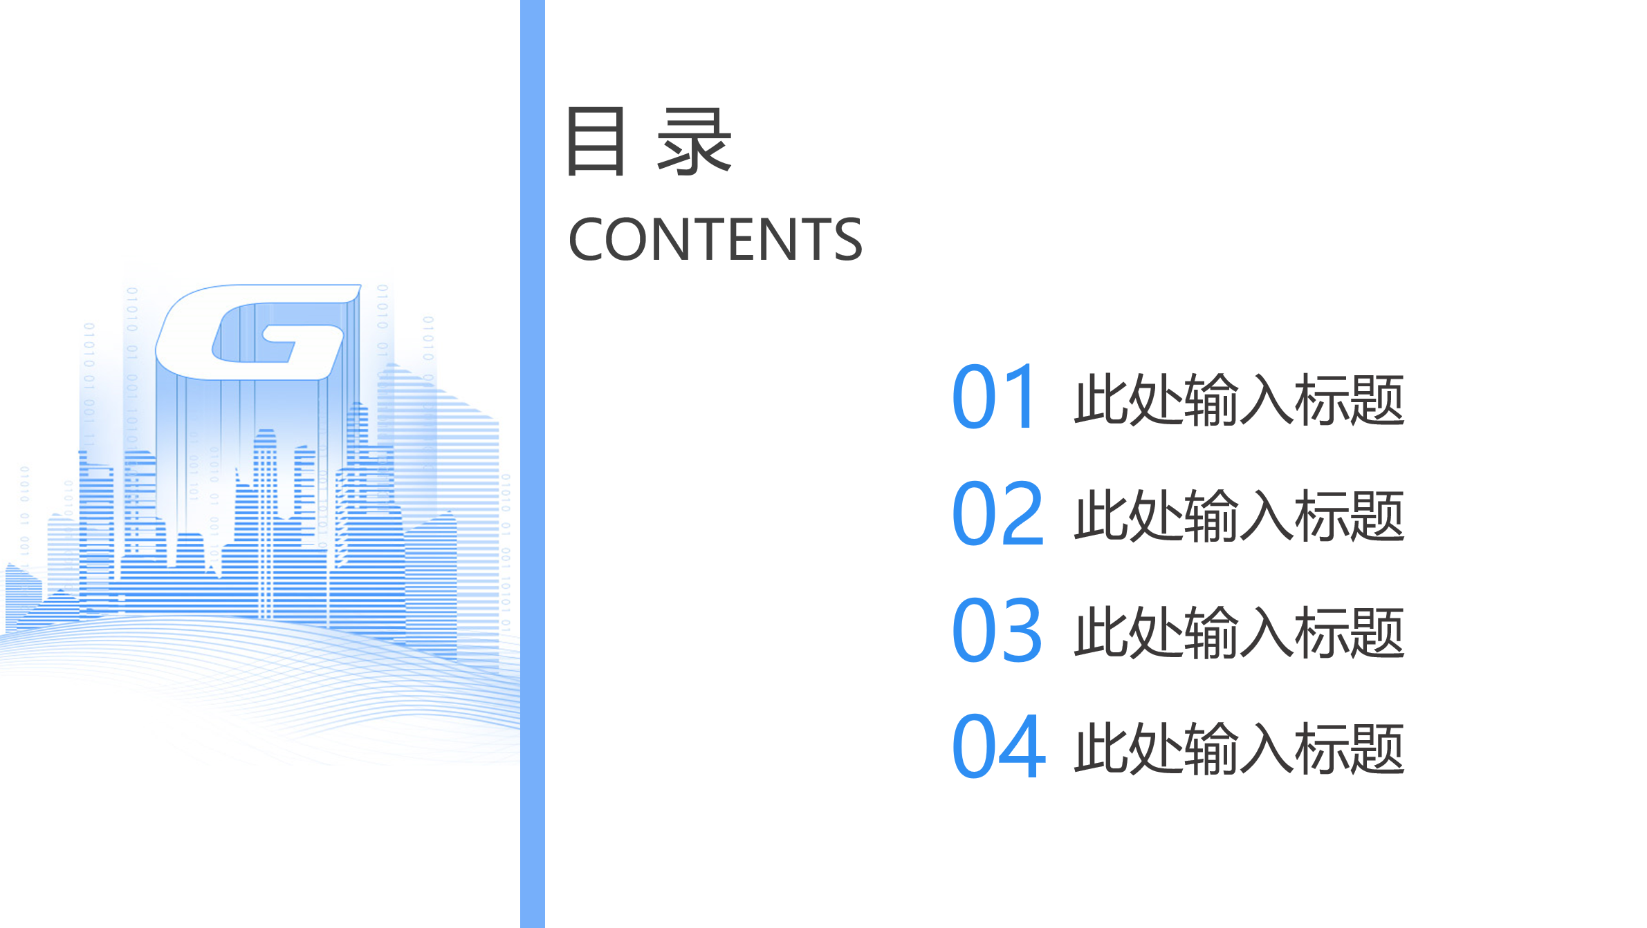

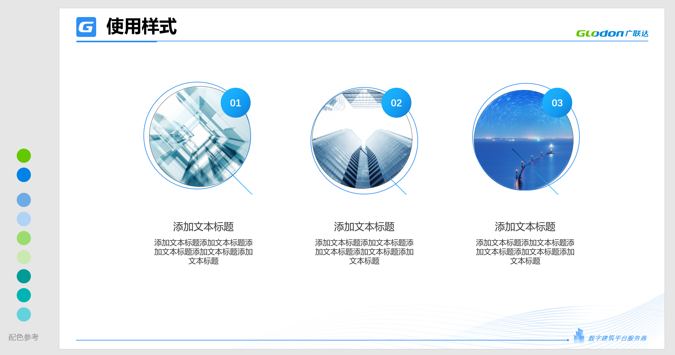
模板应用说明-标准版
封面
红色框选区域不可调整
绿色框选区域可调整
01. 封面
股票代码不可调整
02. 封底
内页
口号、网址不可调整
官方微信可调整
封底
03. 目录
目录可增减，并根据数量适当调整位置与间距
04. 内页
公司LOGO及定位不可调整
内容配色可参考左则配色表（以蓝色系为主）

Slide 4



使用样式
01
02
03
添加文本标题
添加文本标题
添加文本标题
添加文本标题添加文本标题添加文本标题添加文本标题添加文本标题
添加文本标题添加文本标题添加文本标题添加文本标题添加文本标题
添加文本标题添加文本标题添加文本标题添加文本标题添加文本标题

Slide 5
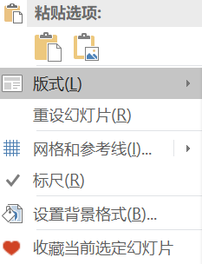
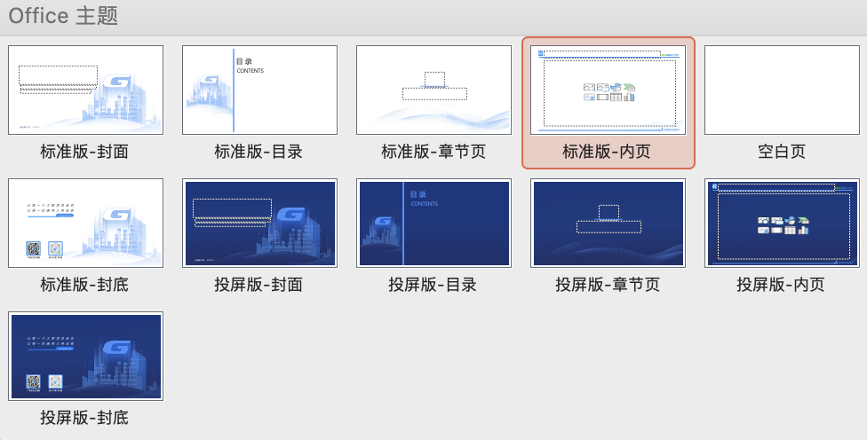
模板应用说明-版式选择方法
选中当前PPT页面 → 点击右键 → 选择版式；
可根据版式名称选择对应的版式。

Slide 6
请开始你的PPT旅程吧

Slide 7
01
此处输入标题
02
此处输入标题
03
此处输入标题
04
此处输入标题

Slide 8
01
此处输入标题

Slide 13
投屏版：适用于特殊场景下，如大液晶屏，浅色投屏太亮时，酌情使用。

Slide 14
数字建筑平台服务商
此处输入部门 姓名
此处输入日期

Slide 15
01
此处输入标题
02
此处输入标题
03
此处输入标题
04
此处输入标题

Slide 19


